Slide 1

Projeto de Interação, Interface e do Software

Slide 2
Design
2
  DESIGN
Quem vem primeiro Projeto de Sw ou Projeto de IHC?
Concepção (intelectual) da experiência do usuário
Concretização desta concepção em uma representação que será
implementada
DE IHC
  Estamos falando da EXPERIÊNCIA DO USUÁRIO (design de interação)
– Isto TEM A VER COM o projeto do software,
Melhor virem juntos, integrados.
– Mas NÃO É SINÔNIMO DE projeto de software
Três camadas complementares no design e desenvolvimento de sistemas.

Slide 3
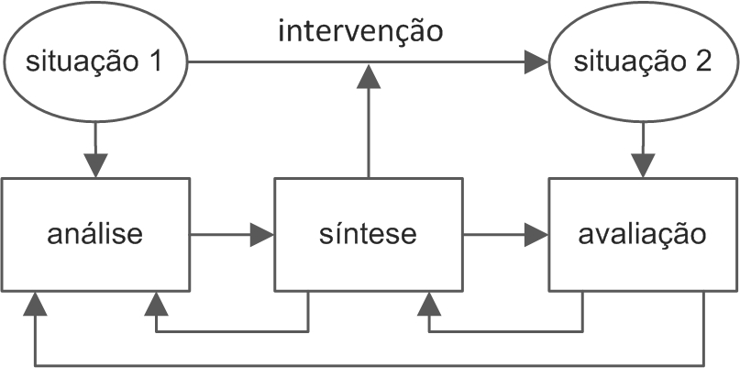
Atividades de design
Em termos bem gerais podemos caracterizar a atividade de
design como sendo um processo com três atividades básicas:
análise da situação atual: estudar e interpretar a situação atual;
síntese de uma intervenção: planejar e executar uma intervenção na situação atual;
avaliação da nova situação: verificar o efeito da intervenção, comparando a situação analisada anteriormente com a nova situação, atingida após a intervenção.

Slide 4
Análise
Análise da situação atual ou do problema:
Buscamos conhecer os elementos envolvidos e as relações entre eles;
Dentre diversos elementos, geralmente são analisados: pessoas, artefatos, processos;
Como resultado obtemos uma interpretação da realidade estudada, através de um enquadramento e um recorte particular dela;
A diferença entre a situação atual e uma situação desejada é a motivação principal para projetarmos e sintetizarmos uma intervenção;
É denominada de solução, pois responde a pergunta que define um problema a ser resolvido: “Como melhorar esta situação?”;
Uma intervenção adequada pode ser desde de uma novo sistema inte- rativo ou uma nova verão do sistema existente ou apenas uma mudança em processos.

Slide 5
Análise da situação atual:
Caso 1:
O usuários gastam muito tempo processando informações que um sistema computacional poderia fazer mais rapidamente;
Meta de design: Aumentar a eficiência das atividades do usuário, que um dos fatores de usabilidade;
Caso 2
Vários usuários encontram dificuldades para usar sistemas semelhantes porque não compreendem seu funcionamento;
Meta de design: Comunicar adequadamente através da interface a visão do designer sobre as operações que o usuário pode realizar, aumentando a comunicabilidade.

Slide 6
Intervenção
Uma vez definida uma intervenção, preciso avaliar se ela modifica a situ- ação atual da forma desejada;
A avaliação de uma intervenção pode ocorrer em vários pontos do pro- cesso de desenvolvimento:
Durante a concepção e o desenvolvimento da intervenção, para prever seus possíveis impactos na situação atual:
Exemplo: inspecionando as telas produzidas durante o projeto da interfa- ce com usuário;
Logo antes da introdução da intervenção, para identificar consequências ne- gativas ou problemas que possam ser evitados:
Exemplo: fazendo testes com usuários e produzindo material de treina- mento a partir dos seus resultados;
Depois da intervenção ter sido aplicada, para verificar os impactos ocorridos:
Exemplo: avaliando como os usuários se apropriam do sistema interativo desenvolvido e quais mudanças ocorreram na sua pratica de trabalho;

Slide 7
Perspectiva de design
São formas de interpretar a atividade de design:
Racionalismo técnico (Simon, 1981):
Enquadra uma situação num tipo geral de problema;
Forma de solução conhecida ou métodos bem definidos e precisos para gerá-la;
Designer enquadra uma situação num tipo geral de problema cuja forma de solução seja conhecida

Slide 8
Perspectiva de design
Reflexão em ação (Schön, 1983):
Cada caso é diferente do outro;
Descoberta gradual para projetar uma intervenção;
Métodos e
ferramentas para auxiliar o aprendizado do
designer sobre o problema e solução únicos; Semelhante ao processo de pesquisa científica.
Designer busca aprender sobre o problema em questão e a solução sendo concebida.

Slide 9
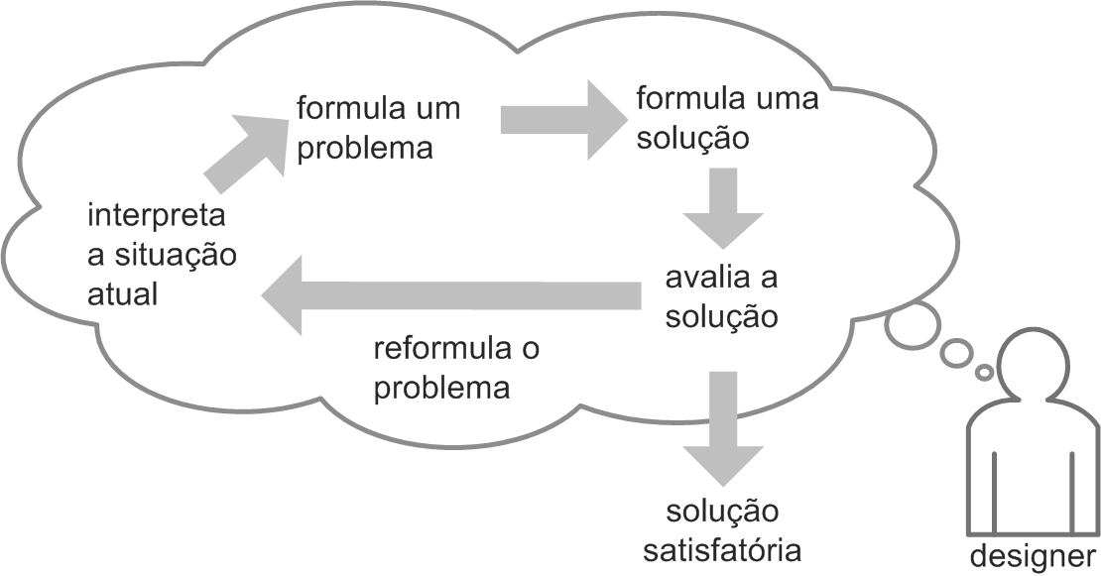
Perspectiva da Reflexão e ação
A representação das várias ideias do designer possui um beneficio importante ele acaba “conversando” com a representação, um fenô- meno chamado conversa com materiais é estimulado pela reflexão em ação:

Slide 10
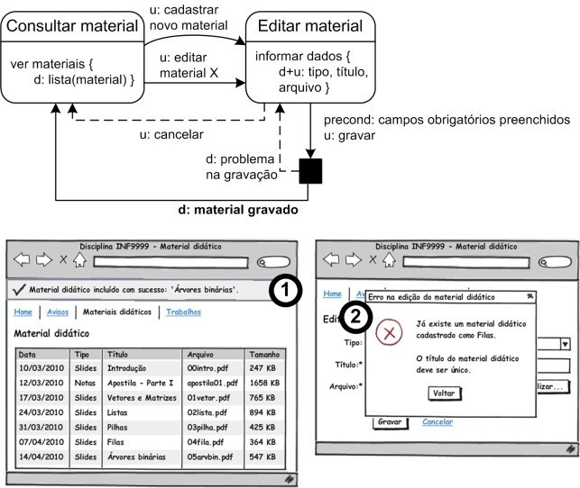
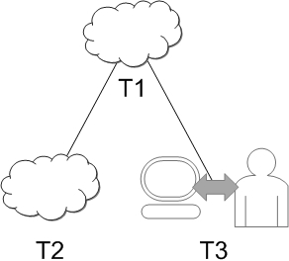
Perspectiva da Reflexão e ação
Reflexão em ação é:
Interagir com o modelo, obter resultados surpreenden- tes, tentar interpretá-los, e então inventar novas estra- tégias de ação com base nas novas interpretações.

Slide 11
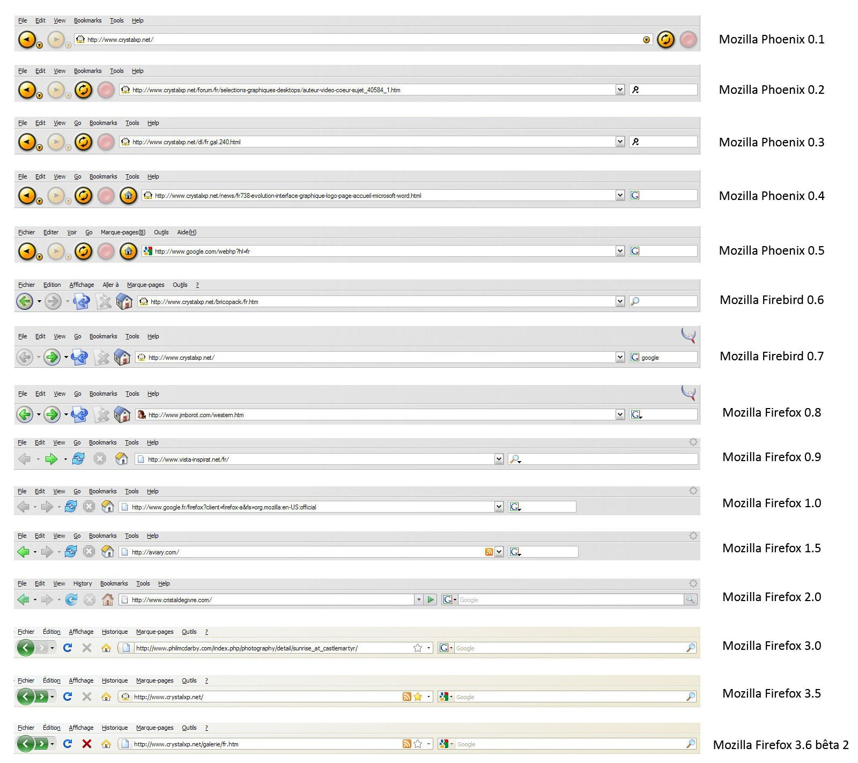
Evolução da barra de tarefas do firefox:

Slide 12
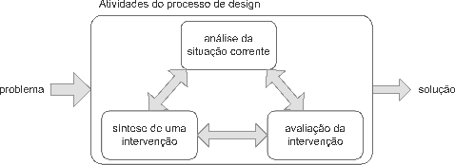
Sequencia genérica das atividades de Design
Refinamentos da análise da situação, sintetizando (concebendo, modelando, construindo) a intervenção, Ela é satisfatória?.
O design pode ser dirigido pelo problema ou pela solução. Problema mais tempo dedicado a mapear o problema e menos tempo para definir a solução. Solução emprega pouco tempo analisando a solução atual e mais explorando intervenções. (podem ser mais criativos).

Slide 13
Processos de design
Os processos de design buscam atender e servir em primeiro lugar aos usuários e stakeholders ou seja, é centrada no usuário e seguem os seguintes princípios:
Foco no usuário:
O designer deve projetar a interação de um sistema interativo para atender às necessidades dos usuários e ajudá-los a alcançarem seus objetivos,
O designer deve estudar seus usuários para que possa tirar melhor compreensão;
Métricas observáveis - experimentos:
O processo de design deve permitir a realização de experimentos em que representantes dos usuários usem simulações ou protótipos do sistema para realizarem suas atividades e alcançarem seus objetivos:
Durante o experimento, a performance e as reações dos usuários devem ser observadas, registradas e analisadas.

Slide 14
Processos de design
Design interativo:
Quando os problemas forem encontrados durante os ex- perimentos com os usuários, eles deveram ser corrigi- dos;
Isso significa que as atividades do processo de design devem ser iterativas, ou seja, o ciclo de projeto, avalia- ção com medidas e reprojeto deve ser repetir quantas vezes forem necessárias.

Slide 15
Design baseado em cenários
Usa cenários como base.
Cenários – histórias para ‘se ligar’ com o usuário
Estimular a imaginação de designers e usuários a respeito de aspectos possíveis e relevantes do uso da tecnologia.
Cenários são narrativas fictícias, mas plausíveis, ricas em contexto e interesse, com personagens realistas, com os quais participantes de sessões de estudo sobre a experiência dos usuários podem se identificar sem dificuldade.
Apresentados por escrito aos participantes de uma sessão de estudo.

Slide 16
Design baseado em cenários
Um processo que utiliza diferentes tipos de cenários como re- presentação básica e fundamental durante todas as atividades. Inicia com o cenário do problema.
Cenários de problemas: com o conhecimento adquirido sobre a situação atual, cobrindo características do usuários, suas ati- vidades, típicas e criticas, os artefatos que eles utilizam e o contexto de uso;
Cenário de atividade: é uma narrativa sobre as tarefas típicas e críticas que os usuários vão executar com ajuda do sistema;
Cenário de informação: é uma elaboração de um cenário de atividade que descreve as informações fornecidas pelo sistema ao usuário durante a interação

Slide 17
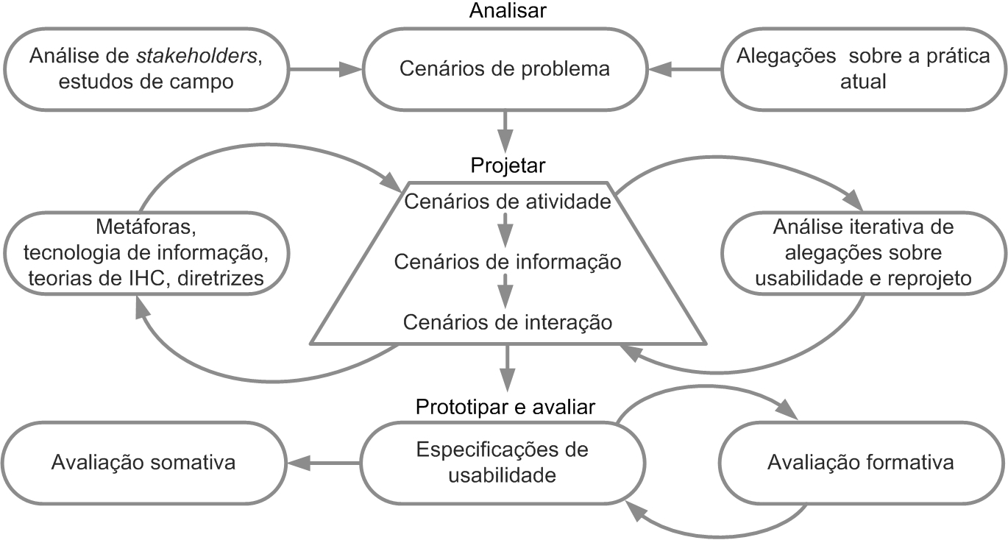
Design baseado em cenários
Cenário de interação: especifica em detalhes as ações do usuário e as respectivas respostas (feedback) do sistema necessárias para executar as tarefas apoiadas pelo sistema;
Os cenários descrevem hipóteses sobre o uso da solução que permitem prever os perfis, objetivos e tarefas.

Slide 18
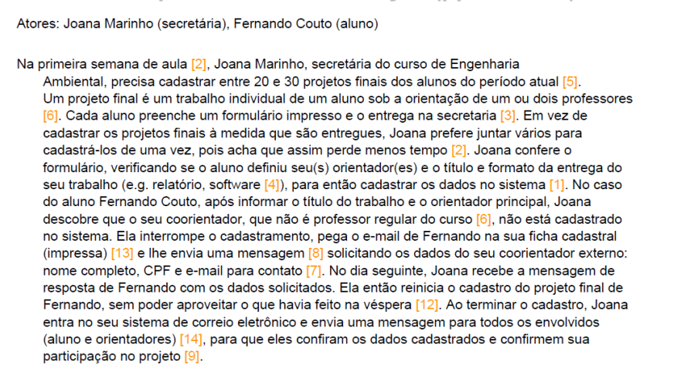
Cenário do Problema

Slide 19
Perguntas exploradas nos cenários
O que o projetista almeja descobrir, explorar, verificar ou ratificar com o cenário?
[1]. Quem pode/deve cadastrar os dados do projetos
[2] Quando são cadastrados os projetos
[3] Quem fornece os dados dos projetos
[4] quais dados do projeto devem ser cadastrados
[5] Quantos projetos são cadastrados a cada período
[6] Quem pode orientar um trabalho final
[7] Que dados são necessários para cadastrar um co-orientador externo
[8] Como são obtidos os dados do co-orientador externo
[9]De quem depende a conclusão do cadastramento do projeto
[10] De que informações os responsáveis pelo projeto precisam para confirmarem o projeto
[11] Como um envolvido efetua a confirmação do cadastro
[12]Em que pontos a interação pode ser mais f=eficiente
[13] Como entrar em contato com o aluno
[14] Quem precisa ser notificado da conclusão do cadastro

Slide 20
Exemplo de Cenário de Interação
Cadastro de projetos finais pelos professores:
Atores: Joana (secretária), Fernando Couto (aluno), Marcos Corrêa (professor, orientador principal do projeto final), Pedro Melo (coorientador externo):
“Na primeira semana de aula, Joana, secretária do curso de Engenharia Ambiental, precisa se certificar de que os projetos finais dos alunos iniciados no período atual estão cadastrados. Como costumam ser entre 20 e 30 projetos, e seu cadastramento deve ser efetuado numa época em que o pessoal da secretaria está sobrecarregado de trabalho, cada professor deve cadastrar os projetos dos seus alunos. Para isso, Joana envia uma mensagem a todos os professores solicitando que cadastrem os projetos sob sua orientação e informando que eles têm apenas uma semana para fazê-lo, sob risco de os alunos terem suas matrículas em Projeto Final I canceladas.
Ao receber a mensagem de Joana, Marcos Corrêa entra no sistema para cadastrar o projeto final do seu aluno Fernando Couto. Ele informa o nome e a matrícula do aluno, além do título e do formato de entrega do seu trabalho (e.g., relatório ou software). Ao informar os dados do coorientador externo (nome completo, e-mail e CPF), percebe que não possui o CPF do seu colega, Pedro Melo. Marcos pede para o sistema enviar uma mensagem para Pedro solicitando a informação e confirma o cadastro. Ao concluir o cadastro, Marcos é informado de que o sistema enviará uma mensagem pedindo as informações para seu colega Pedro e uma mensagem de feedback para o aluno Fernando Couto”

Slide 21
Exemplo de Cenário de Interação
Nos cenários são feitas referencias às perguntas exploradas na sua narrativa
“Na primeira semana de aula [2], Joana, secretária do curso de Engenharia Ambiental, precisa se certificar de que os projetos finais dos alunos iniciados no período atual estão cadastrados. Como costumam ser entre 20 e 30 projetos [5], e seu cadastramento deve ser efetuado numa época em que o pessoal da secretaria está sobrecarregado de trabalho, cada professor deve cadastrar os projetos dos seus alunos [1]. Para isso, Joana envia uma mensagem a todos os professores solicitando que cadastrem os projetos sob sua orientação e informando que eles têm apenas uma semana para fazê-lo, sob risco de os alunos terem suas matrículas em Projeto Final I canceladas.
Ao receber a mensagem de Joana, Marcos Corrêa entra no sistema para cadastrar o projeto final do seu aluno Fernando Couto [1,3]. Ele informa o nome e a matrícula do aluno, além do título e do formato de entrega do seu trabalho (e.g., relatório ou software) [4]. Ao informar os dados do coorientador externo (nome completo, e-mail e CPF), percebe que não possui o CPF [7] do seu colega, Pedro Melo. Marcos pede para o sistema enviar uma mensagem para Pedro solicitando a informação [8] e confirma o cadastro [9] Ao concluir o cadastro, Marcos é informado de que o sistema enviará uma mensagem pedindo as informações para seu colega Pedro e uma mensagem de feedback para o aluno Fernando Couto”

Slide 22
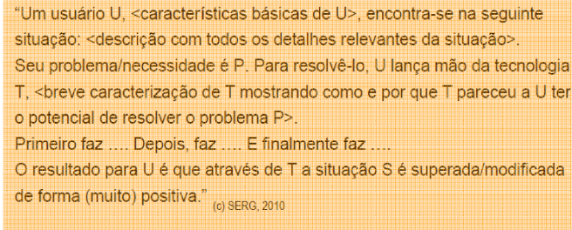
Exercício
A equipe deve analisar a situação atual do sistema da biblioteca a fim de elaborar o cenário do problema (história sobre pessoas executando uma atividade”
Exercício: elabore uma narrativa do cenário problema do sistema da biblioteca.
Dica:
Tentar colocar:
  Quem são os usuários?
  O que eles fazem?
  Como?
  Que problemas enfrentam?

